Slide 1
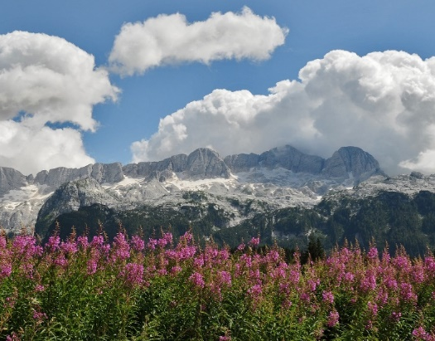
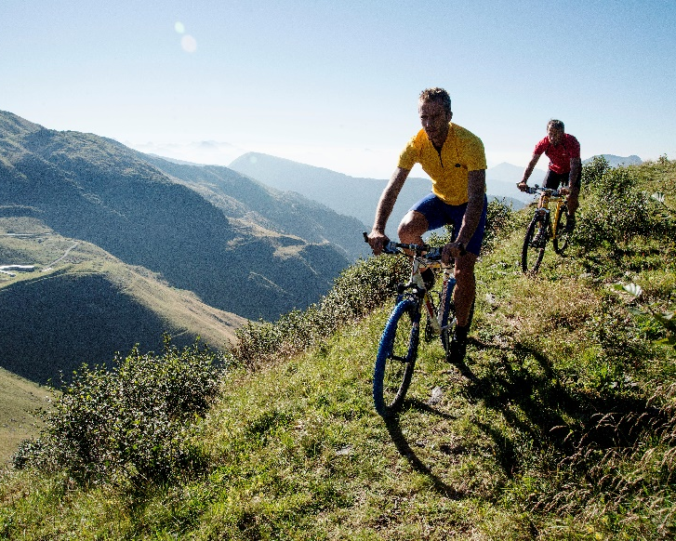
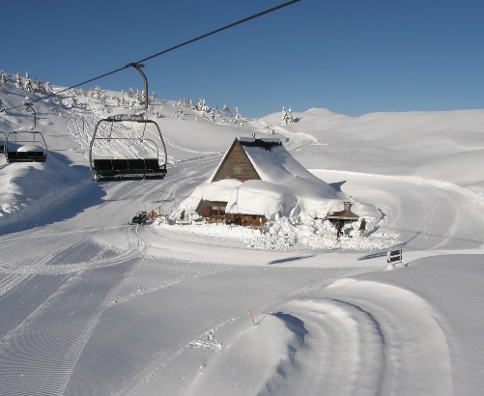


Qui, Montagna365
Anticipazioni stagione invernale 2019/2020
Udine, 24 ottobre 2019
3
Documento a supporto dell’esposizione in conferenza stampa

Slide 2
Inverno 2019/2020: nuovi impianti/ infrastrutture - INVESTIMENTO 2019: 10.642.000€
Su tutti i poli: interventi di revisione/adeguamento su impianti di risalita, impianti di innevamento, fabbricati, impianti tecnologici. Piste – viabilità di servizio - alvei: messa a regime dei ripristini post alluvione/tempesta «Vaia» di ottobre 2018 (in particolare Forni di Sopra e Zoncolan maggiormente danneggiati ma anche Tarvisio - Sella Nevea - Piancavallo)
Piancavallo: piste ciclabili
Forni di Sopra: nuovo bacino Val 2 35.000 m³, rimodellamento parte medio/alta pista Varmost 2, ristrutturazione integrazione parco giochi invernale Fantasy Snow Park con nuovi percorsi gommoni (tappeto aggiuntivo), 3 nuovi generatori a ventola, nuovo tappeto 50 m campo scuola Davost, nuova motoslitta
Sauris: nuovi bacini con annesse sale pompe a Sauris di Sopra (15.000 m³) e Sauris di Sotto (7.000 m³), nuovo impianto innevamento a Sauris di Sopra (piste Richelan e Zheile) ed estensione/potenziamento della pista Sauris di Sotto, completa ristrutturazione pista Zheile (Sauris di Sopra), completa ristrutturazione Sciovia Richelan (Sauris di Sopra) con sostituzione sostegni di linea e completo rifacimento e ampliamento del fabbricato stazione di monte con ricavo locale ristoro
Zoncolan: nuovo tappeto coperto di larghezza maggiorata per l’ingresso all’area sciabile Zoncolan dai parcheggi. In corso di realizzazione di un nuovo bacino Goles 34.000 m³ con nuova sala pompe e potenziamento innevamento con estensione e sostituzione tubazioni e nuovi generatori (4 ventole su torre), avviati interventi per messa in sicurezza pista Lavet (paravalanghe e reti chiodate), nuovo Quad cabinato
Tarvisio: potenziamento innevamento con nuovi generatori (11 aste/giraffe) e nuovo compressore aria, nuovo battipista con verricello e motoslitta
Sella Nevea: allargamento bacino innevamento Camet + accesso, nuovo battipista con verricello
Sappada: Infopoint Sappada (aperto dall’estate 2019, prima stagione invernale)
Forni di Sopra: unificazione info point e casse
3
Documento a supporto dell’esposizione in conferenza stampa

Slide 3
Inverno 2019/2020: servizi
Ski bus di collegamento impianti e strutture ricettive
        Sappada
        Forni di Sopra
        Arta Terme, Sutrio Zoncolan
        Tarvisio, Sella Nevea
        Piancavallo
        Collegamento tra poli sciistici - un giorno infrasettimanale (Sappada – Zoncolan; Forni di Sopra – Zoncolan)
Animazione «Vivi l’Inverno»
Servizi legato allo sci (Aperigatto, Fly&ski)
Servizi Extra sci (racchette da neve, scialpinismo, passeggiate in carrozza)
Servizi per famiglie e bambini
Nuovi monitor alle casse per uno scambio informativo più veloce
In discussione
NEW
NEW
3
Documento a supporto dell’esposizione in conferenza stampa

Slide 4
Inverno 2019/2020: opportunità
Veneto: attrarre nuovi potenziali sciatori stagionali
(prevendita presso l’Outlet Noventa di Piave)
Mercato tedesco e austriaco: in definizione proposte specifiche
«La neve a ritmo Slow: tra borghi ed enogastronomia» (Sappada e Sauris)
Mercato dell’Est Europa:
  Co-Marketing con TTOO di riferimento in Ungheria e Repubblica Ceca
In discussione
3
Documento a supporto dell’esposizione in conferenza stampa

Slide 5
Inverno 2019/2020: iniziative commerciali
Abbonamento «No Ski» per non sciatori
Adesione a circuiti internazionali e vendite on line
Julian Alps
Snowit
Ski4You
Sciare a Nordest
Attività di Co-Marketing con Trieste Trasporti
Prevendita ski pass 22 novembre – 1 dicembre
Poli sciistici
Terme di Arta
Palmanova Outlet Village
Outlet Noventa di Piave
Trieste (infopoint)
Pordenone (Infopoint)
NEW
NEW
3
Documento a supporto dell’esposizione in conferenza stampa

Slide 6
Inverno 2019/2020: iniziative promozionali
Maggiori vantaggi a chi acquista lo skipass stagionale
Carnet di risalite estive con inclusione Bovec/Kanin
Ski&Taste (degustazioni e sconti) con passaporto SVS
SkiPass&Wellness (sconti sui servizi offerti alle Terme FVG)
Ski pass Giornalieri e PluriGiornalieri
Ski&Taste (sconti presso gli aderenti)
SkiPass&Wellness (sconti sui servizi offerti alle Terme)
FVG Live Alta quota Open Day
14 dicembre in collaborazione con AMSI FVG,
sistema fornitori e operatori sui poli sciistici
Pubblicazione Top 20 Winter Trails in FVG in collaborazione con Casa Editrice TAbacco
NEW
NEW
3
Documento a supporto dell’esposizione in conferenza stampa

Slide 7
Inverno 2019/2020: iniziative su canali media e social
Investimento di circa 300.000€ a inizio stagione
(stagione 2018/2019 circa 100.000€ )
Promozione UCI Cinema in Veneto con diffusione nelle sale del video promo Neve
Coinvolgimento VIP Ambassador #StoriesFVG
Iniziativa social #SnowChallengeFVG
Nuovo video Promo Sappada Winter
6 nuovi video Enogastronomia «Strada del Vino e dei Sapori, Da Noi in Montagna»
potenziamento dell’ ufficio stampa con una persona dedicata alla Montagna
NEW
3
Documento a supporto dell’esposizione in conferenza stampa

Slide 8

Inverno 2019/2020: Tariffe ski pass – l’approvazione formale avverrà venerdì
Rimaniamo i più convenienti (ca. -30% sullo skipass giornaliero, oltre -50% sullo stagionale), continuando la razionalizzazione della struttura tariffaria in 3 anni (2018/19, 2019/20, 2020/21)
Prezzo dello skipass stagionale di base rimarrà invariato (da 8 anni)
Sconto famiglia rimarrà invariato al 35% (da 8 anni)
Amplieremo la categoria bambini fino ai 14 anni (stagione 2018/2019 fino ai 10 anni)
Aumenteremo lo skipass giornaliero di un caffè
Faremo un’introduzione, progressiva, del nuovo sistema di emissione e controllo skipass (gara in corso)
NEW
3
Documento a supporto dell’esposizione in conferenza stampa

Slide 9
TARIFFE SKIPASS
BENCHMARKING SKIPASS STAGIONALI
 | PTFVG Prev. 2018/19 |  | PTFVG Prev. 2019/2020 |  | Sestriere - Via Lattea |  | S. Caterina Valfuva |  | Val Pusteria |  | Livigno |  | Kranjska Gora*
Casistiche: |  |  |  |  |  |  | Prev. | Stagione | Prev. | Stagione | No sconti famiglia |  | No prevendita
2 Adulti + 1 Bambino | 552 € |  |  |  | Min.3 skipass esclusi baby |  | 1.345 € | 1.570 € | 1.370 € | 1.185 € | 1.470 € |  | 870 €
1 Adulto + 1 Junior + 1 Bambino | 483 € |  |  |  | Min. 3 tessere esclusi baby |  | 1.265 € | 1.400 € | 1.500 € | 1.300 € | 1.235 € |  | 1.197 €
2 Adulti + 1 Junior | 727 € |  |  |  | 2.350 € |  | 1.720 € | 1.475 € | 1.555 € | 1.705 € | 1.970 € |  | 1.397 €
*con 2 adulti e 2 baby € 930,00
 | I dati riportati relativamente ai competitor si riferiscono all'indagine effettuata per la stagione invernale 2018/19
Il prezzo effettivo dello skipass stagionale per le famiglie è di oltre il 50% inferiore rispetto alla maggior parte dei competitor
Prezzo medio skipass stagionale 2018/2019: 98€
3
Documento a supporto dell’esposizione in conferenza stampa

Slide 10
TARIFFE SKIPASS
BENCHMARKING SKIPASS GIORNALIERI BAMBINI E RAGAZZI
 | PTFVG 2018/19 | PTFVG 2019/20 | Sestriere - Via Lattea | S. Caterina Valfuva | Val Pusteria | Livigno | Madonna di Campiglio | Panarotta Valsugana | Kranjska Gora*
Anni:
7 | FREE |  | 8,50 € | 22,00 € | FREE 1:1 | 25,00 € | 27,00 € | 25,00 € | 21,00 €
14 | 28,00 € |  | 37,00 € | 36,00 € | 40,00 € | 25,00 € | 38,00 € | 25,00 € | 21,00 €
18 | 28,00 € |  | 37,00 € | 44,00 € | 57,00 € | 50,00 € | 54,00 € | 29,00 € | 29,50 €
 | I dati riportati relativamente ai competitor si riferiscono all'indagine effettuata per la stagione invernale 2019/20
Siamo gli unici a garantire lo skipass gratuito a 7 anni, indipendentemente dall’acquisto di uno skipass adulti
Con le ipotesi in corso Il prezzo dello skipass Bambino (14 anni) è il 75% inferiore rispetto al competitor più costoso e del 55% inferiore rispetto al più economico
3
Documento a supporto dell’esposizione in conferenza stampa

Slide 11
Inverno 2019/2020: TOP Eventi
Piancavallo 25-26 Gennaio COPPA DEL MONDO DI SNOWBOARD – A.S.D. Sporting Ckub Piancavallo
Forni di Sopra 1-2 Febbraio TROFEO BIBERON (400 atleti) – Sci Club 70 asdr
Piancavallo 7-8 Febbraio FIS CONTINENTAL CUP CORSS-COUNTRY – A.S.D. Sci Club Panorama
Sella Nevea 13-14 Febbraio FIS ALPINE SKIING EUREPEAN CUP (80 atleti) – U.S. Camporosso
Tarvisio 5-8 Marzo CAMPIONATI ITALIANI ALLIEVI E RAGAZZI SCI FONDO (220 atleti) – Bachmann Sport College
Zoncolan 23-28 Marzo CAMPIONATI ITALIANI CHILDREN (1200 atleti) – Sci Club Monte Dauda
Tarvisio 2-5 Aprile GRAN PREMIO GIOVANISSIMI E CAMPIONATO ITALIANO MAESTRI SCI (1600 atleti) – Scuola Italiana Sci Tarvisio
EYOF 2023
3
Documento a supporto dell’esposizione in conferenza stampa

Slide 12
Inverno 2019/2020: squadre FISI FVG
SCI ALPINO
SCI FONDO
BIATHLON
SALTO/COMBINATA
FREESTYLE/SNOWBOARD
SCIALPINISMO
SPONSORIZZAZIONE ATLETI
3
Documento a supporto dell’esposizione in conferenza stampa

Slide 13
- Grazie -
3
Documento a supporto dell’esposizione in conferenza stampa

